Slide 1
Teoría de la imagen

Slide 2
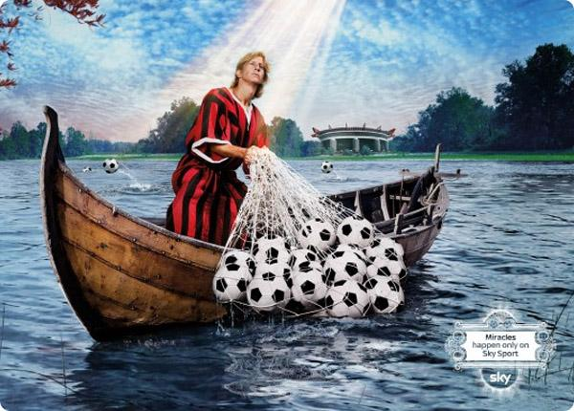
Tema 1
Selecciona una imagen mediática o de arte.
Consulta a tu tutor acerca de la pertinencia de la selección.
Analiza la imagen seleccionada aplicando el esquema de iconografía de Panofsky.

Slide 3
A la imagen seleccionada la voy a someter al análisis iconográfico.
El primer nivel del análisis es el pre-iconográfico, en este podemos decir de la imagen nos muestra a un hombre con túnica en un bote pescando pelotas de futbol como si fueran peces.
En el análisis iconográficos propiamente dicho hablare de la imagen y pero específicamente de lo que hay en detrás de ella. Esta imagen hace referencia a un hecho bíblico donde Pedro estaba realizando un día de pesca. También representa el futbol caracterizado por el futbolista Francesco Totti. Todos conocemos que este hecho bíblico que hace referencia a un milagro que dios le hizo a Pedro ya que este intento pescar toda la noche y no pudo sino hasta que dios le concedió ese milagro. Considero que este futbolista ha hecho milagros en el futbol ya que es un gran hacedor de goles.
Para el tercer grupo, considero mencionar que esta campaña publicitaria fue realizada por ocho deportistas reconocidos a nivel mundial, la creo la agencia 1861 United y la campaña de Sky sports en Italia. Se pretende mostrar que los milagros en los deportes existe pero si se usan los implementos de la marca Sky sports.

Slide 4
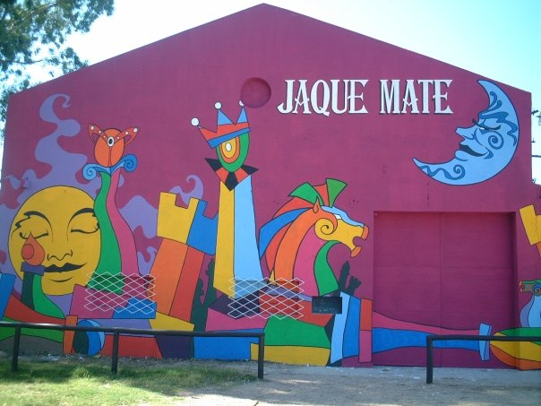
Tema 2
Realiza registros fotográficos de signos y símbolos de graffitis de murales urbanos y analízalos de acuerdo al marco teórico. Envía el trabajo para corregir en pantalla a tu tutor. Límite 200 palabras.

Slide 5
En la imagen seleccionada se puede observar diversos elementos, a los cuales analizare teniendo en cuenta símbolo y signo. El primero significa asociar, juntar y es la unión de los elementos gráficos y un contenido. Y el segundo según Saussure es la combinación de un concepto y la imagen acústica.
Comenzare comentando lo que se observa en la imagen, es un mural de un local bailable. En un baile se puede observar alegría, diversión, fiesta, etc. Y en cierto modo yo eso lo puedo asociar claramente en el mural, ya que este representa un juego, el ajedrez y todo juego es sinónimo de lo ya nombrado. Se acentúa todo esto con el gran colorido que presenta todo el mural.
En el mural se puede ver diversas piezas como lo son el rey, la reina, el caballo, la torre, piezas tiradas y el sol y la luna. Tanto el rey como la reina yo los asocio con las personas a las que asisten a este baile, el sol y la luna simbolizan las fiestas tanto de día como de noche y en sí todo el mural simboliza los eventos que se realizan en ese lugar. Con el nombre Jaque mate se hace referencia al juego, a la diversión, todo gira en torno a eso.

Slide 6
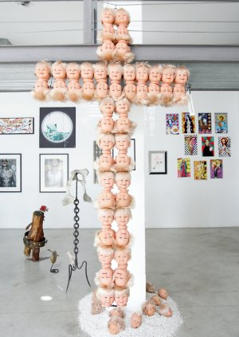
Tema 3
Selecciona un objeto tridimensional kitsch (no una fotografía de un objeto) y analízalo según los conceptos de Abraham Moles. Envía tu trabajo a tu tutor en un archivo Word en hasta 200 palabras del registro fotográfico.

Slide 7
Pensando en la frase con la que se comienza el tema 3, pasar gato por liebre, considero que la imagen que seleccione lo demuestra claramente. Digo esto porque es una galería que se ve re fina, con gran clase, y en esta exposición se pude ver unas obras que en vez de exaltar todo lo nombrado lo opaca, llevando esa fineza a lo grotesco, grosero y hasta un poco vulgar.
Tal y como dice Abraham Moles el kitsch está caracterizado por grandes factores, en este caso prima la gran exageración de curvas que se le da con las caras de muñecas. La figura con la que se parte, la cruz latina, cargada de líneas se ve estropeadas por esas caras. Hasta se puede tomar esto como una burla a los temas religiosos.
Para mucha gente, es un símbolo de gran respeto, de admiración y de gran devoción. Pero al verlo representado así todos esos valores decaen, se ven destruidos por esa vulgaridad que simplemente se encarga de rebajar todo lo que esta figura representa.

